Slide 1
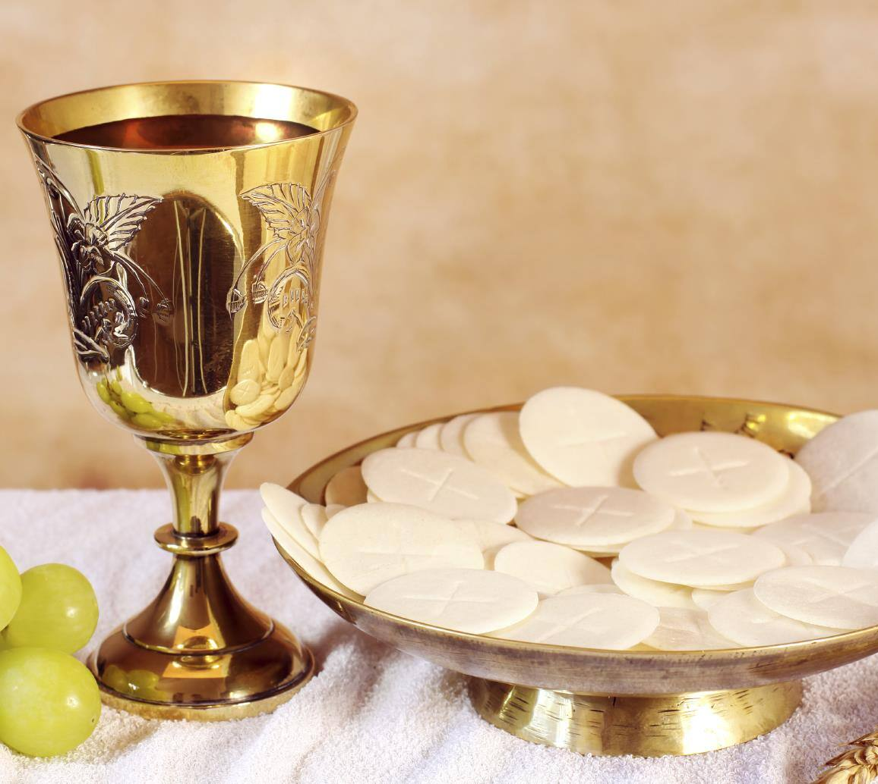

První Svaté přijímání
Karolína Hájková, Tereza Šedivá
HKSN

Slide 2
Obsah
Křesťanství
  Základní principy
  Symboly a místa
  Zvyky a tradice
Svátosti a obřady
První Svaté přijímání
Rozhovor s praktikujícím katolíkem
Zdroje
  Primární
  Sekundární

Slide 3
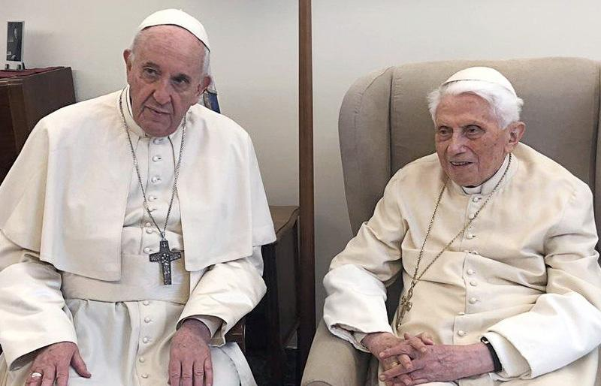
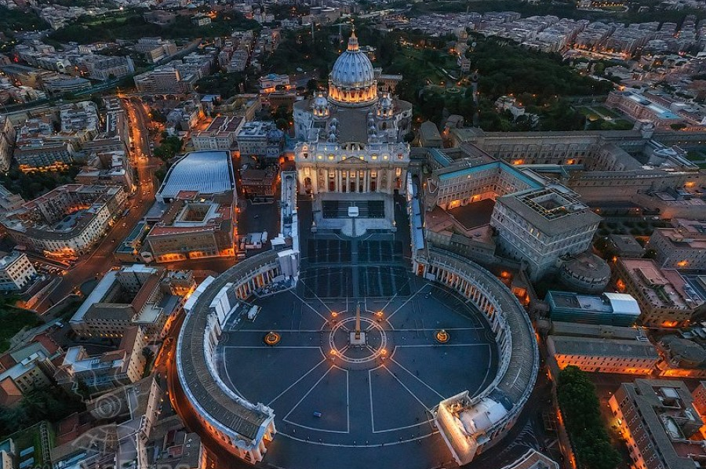
Křesťanství
nejrozšířenější
Amerika, Afrika, Evropa
více než 2 miliardy křesťanů
odvětví církve
  Katolická
  Pravoslavná
  Protestantská
1054 – Velké Schizma
  Pravoslavná a katolická
16. století
  Protestanstská

Slide 4
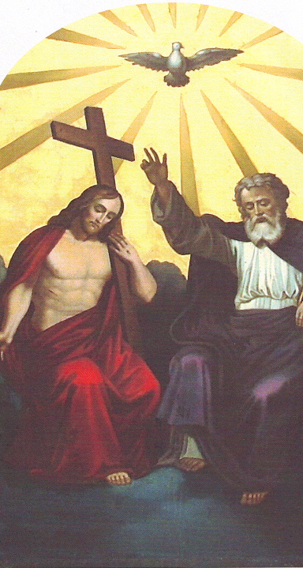

Křesťanství
– základní principy
vychází z Bible (Nový zákon – příběh Ježíše Krista)
křesťanská víra – 3 složky
  Otec
  Syn
  Duch svatý
Starý zákon
  sdílí křesťanství s judaismem
  Desatero Božích přikázání

Slide 5
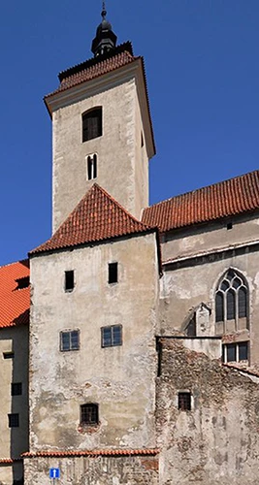
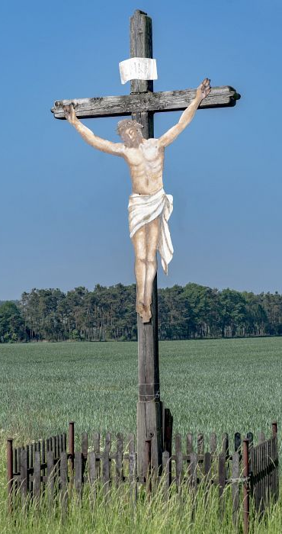
Křesťanství
– symboly a místa
kostely, chrámy, katedrály, kapličky, poutní místa
náboženské tradice v kostelech se od sebe liší v různých částech světa
symbol = kříž

Slide 6
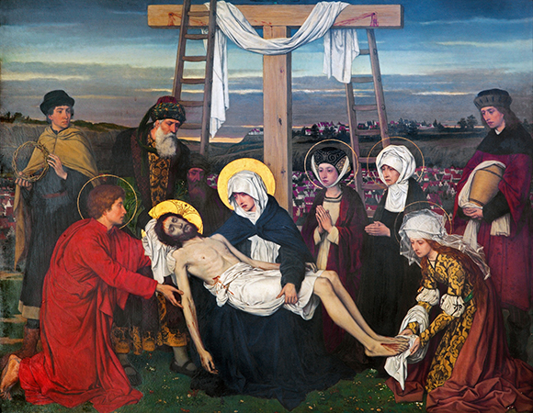
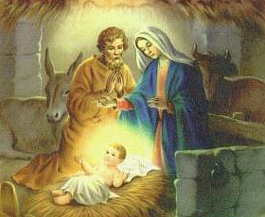
Zvyky a tradice
sedmitýdenní týden -> Bůh stvořil svět za 6 dní a 7. den poté odpočíval
SVÁTKY:
Velikonoce
Vánoce

Slide 7
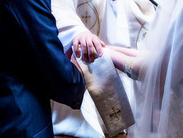
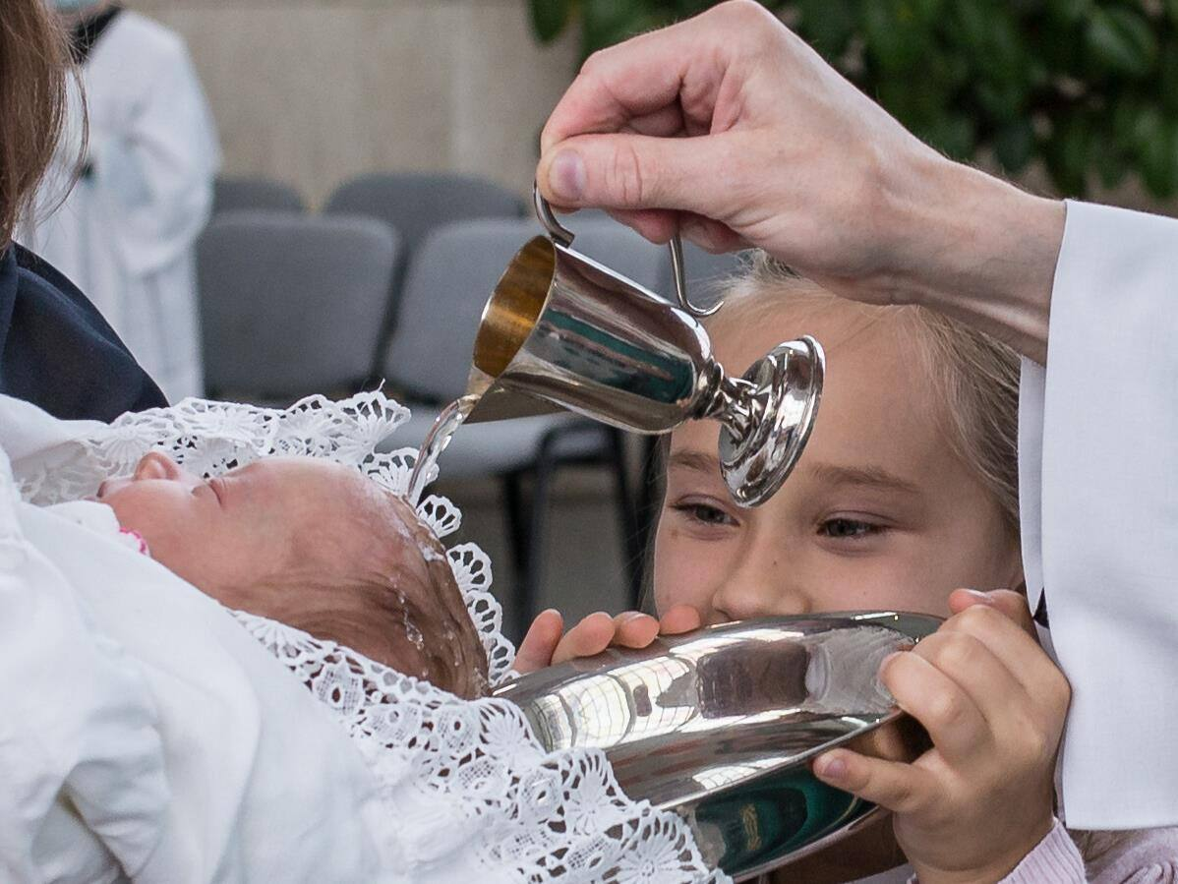
Svátosti
Křest
Eucharistie – Svaté přijímání
Svátost smíření (Zpověď)
Biřmování
Svátost manželská
Kněžství, svěcení
Svátost pomazání nemocných

Slide 8
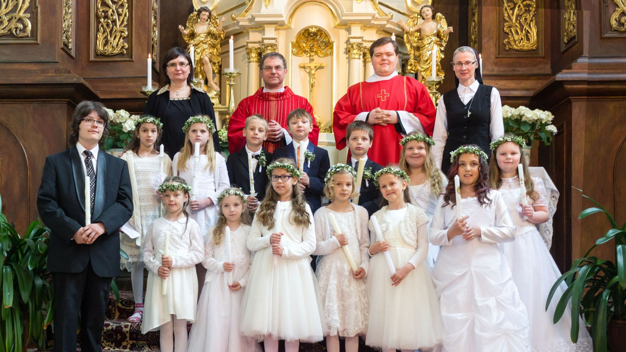
První Svaté přijímání

Slide 9
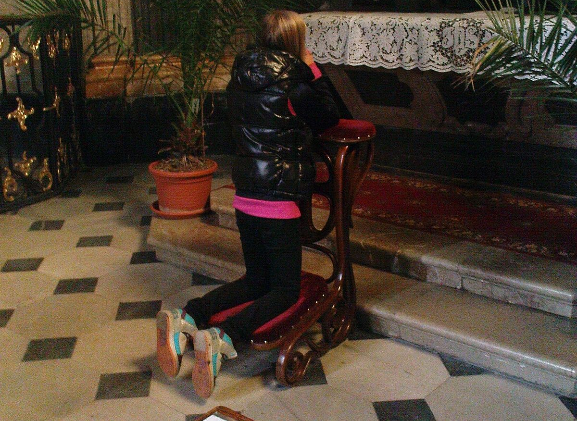
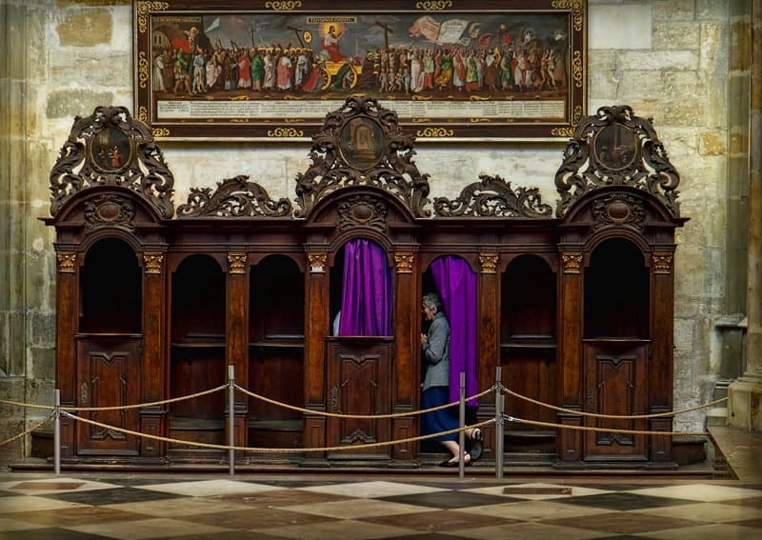
Rozhovor s praktikujícím katolíkem
Co je to První Svaté přijímání?
Chodí k Prvnímu Svatému přijímání pouze děti?
Jaké musí člověk splňovat podmínky

Slide 10
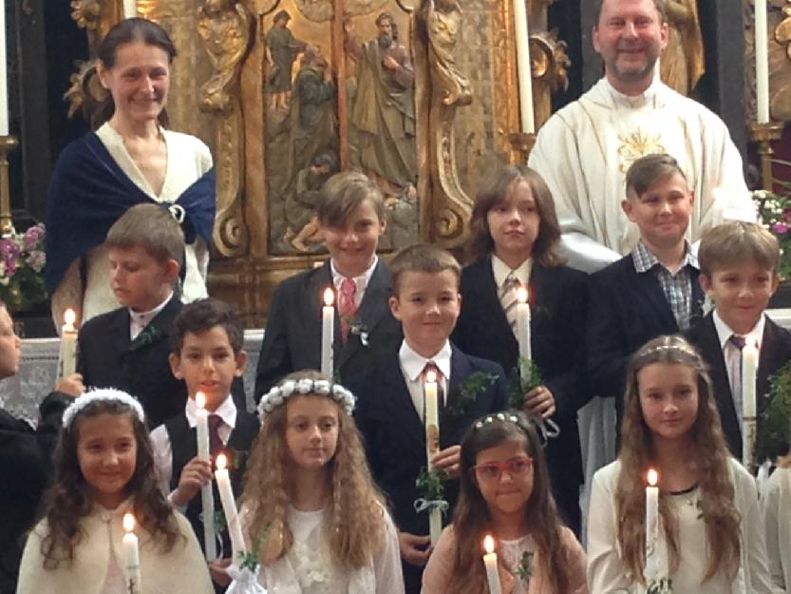
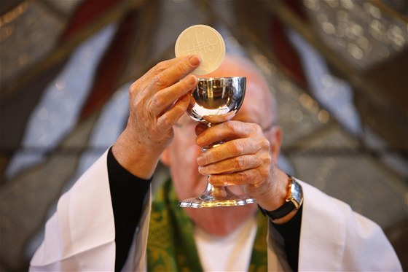
Rozhovor s praktikujícím katolíkem
Speciální příprava před přijímáním?
Jak probíhá samotná slavnostní mše svatá.
Následuje nějaká oslava?
Kolikrát Svaté přijímání probíhá?

Slide 11
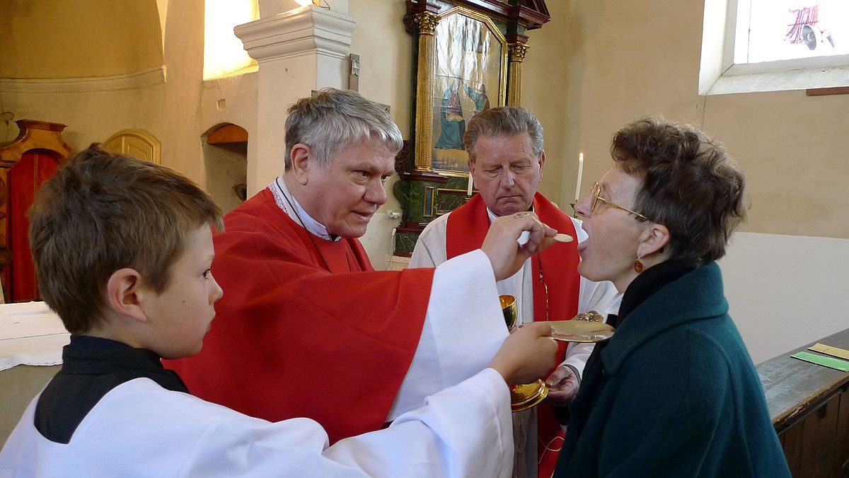

Slide 12
Zdroje
PRIMÁRNÍ
Rozhovor: Stanislav Zdichynec (praktikující katolík)
SEKUNDÁRNÍ
KUBICOVÁ, L. Příprava dětí na 1. svaté přijímání ve farnosti Dolní Čermná. Diplomová práce. Univerzita Palackého v Olomouci Cyrilometodějská teologická fakulta. Katedra křesťanské výchovy.Obhájeno 2009. Dostupné: https://theses.cz/id/czmw4f/56736-893429244.pdf
SEKRETARIÁT ČESKÉ BISKUPSKÉ KONFERENCE. Praha 1994. KONGREGACE PRO KLÉRUS. Všeobecné katechické direktorium. Dostupné: https://cbk.blob.core.windows.net/cms/ContentItems/296_00296/03-vseobecne-katecheticke-direktorium.pdf
OLIVA, Arnošt. První svaté přijímání: Katechese pro mládež. Praha: Nakladatelství Kropáč & Kuchařský, … Dostupné na: http://librinostri.catholica.cz/download/OlivA1SvPrKatMl-OCRp.pdf.
VESELÁ, Ludmila. Celé nebe v srdci mám: Příprava na první svaté přijímání. České Budějovice: Spolek Most, 2019. Dostupné na: https://biskupstvicb.blob.core.windows.net/cms/UserFiles/Priprava_1._sv._prijimani/pnpsp_komplet.pdf.
https://www.cirkev.cz/cs/svatosti#
Výňatek z knihy. str. 11-18. Dostupné: http://catholica.cz/svatosti-01.pdf
Religiózní geografie. Orientální církve. Katolicizmus. Starokatolické a nezávislé katolické církve.Dostupné: https://geography.upol.cz/soubory/lide/fnukal/REGE_03.pdf

Slide 13
Děkujeme za pozornost.

